Slide 1
SAE11 - Lot B : Accès SSH
GODET Thomas
LEMÉE Raphael
RAVELOSON Ho Koloina
RUF Victoria
VIGNEUX Florian

Slide 2
Sommaire
PB : En quoi le protocole SSH est-il un outil indispensable à l’hygiène informatique et à la
Cybersécurité ?
I - Présentation du protocole SSH
1 - Capacités
2 - Principes de fonctionnement
II - Sécurité de connexion
1 - Méthodes d’authentification
2 - Types de chiffrement et leurs rôles
III - Renforcement de la sécurité de la connexion
1 - Changement du port d’écoute
2 - Algorithmes
3 - Blocage au bout de plusieurs tentatives

Slide 3
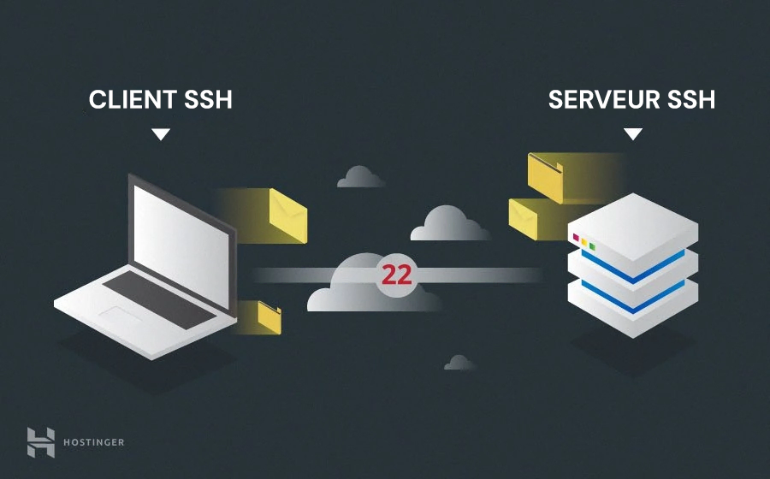
I - Présentation du protocole SSH
SSH établi une connexion entre 2 machines
Objectif : administrer serveur à distance
Communication chiffrée
1 - Capacités
- Envoyer des commandes
- Transférer des fichiers à l’aide de SCP
- Mise en tunnel
2 - Principe de fonctionnement
Sous protocoles :
SSH-USERAUTH
SSH-TRANS
SSH-CONNECT

Slide 4
II - Sécurité de connexion
1 - Méthodes d’authentification
Avec mot de passe
Avec clé privée / publique
Commandes utiles :
Connexion : ssh "UTILISATEUR_SERVEUR"@"IP_SERVEUR"
Génération de clés : ssh-keygen
Exemple : ssh-keygen -t ecdsa -b 256

Slide 5
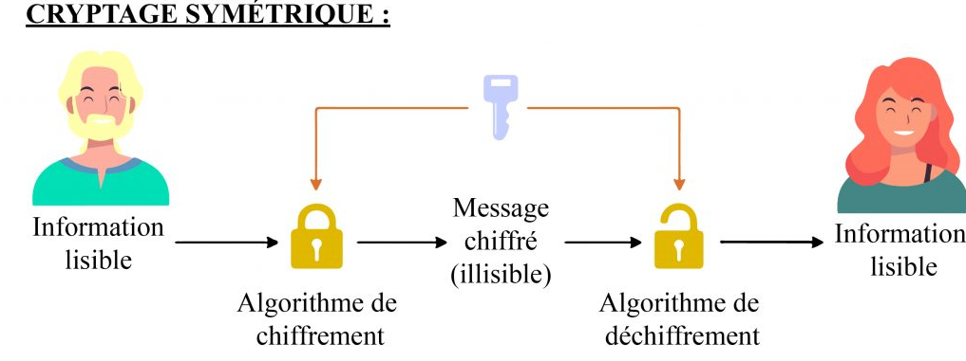
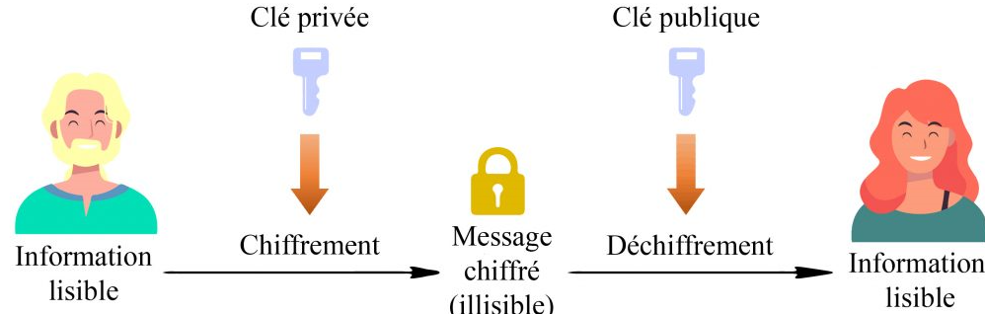
II - Sécurité de connexion
Phase d’authentification → chiffrement asymétrique
2 - Type de chiffrement et leurs rôles
Chiffrement symétrique :
Chiffrement asymétrique :
+++ chiffrer de façon rapide des volumes importants de données
- - - transmission de la clé doit être confidentielle, distribution des clés ne peut pas être utilisée à large échelle
+++ Plus sécurisé
- - - Plus lent

Slide 6
III - Renforcement de la sécurité de la connexion
1 - Changement du port d’écoute
2 - Choix de l’algorithme
3 - Blocage au bout de plusieurs tentatives
Implémentation de base
Fail2Ban

Slide 7
III - Renforcement de la sécurité de la connexion
1 - Changement du port d’écoute
Objectif : Éviter une partie des menaces → oblige à avoir connaissance du port défini alternativement
Éditer fichier de configuration : sudo nano /etc/ssh/sshd_config
Changer variable Port
Enregistrer les modifications
Redémarrer le service SSH : sudo systemctl restart sshd

Slide 8
III - Renforcement de la sécurité de la connexion
2 - Algorithmes
Type d’algorithme utilisé → défini le niveau de sécurité de la communication SSH
Algorithmes et tailles recommandées par l’ANSSI (DSA n’est pas recommandé)
 | RSA | ECDSA & EdDSA
Taille minimale recommandée (bit) | 2048 | 256

Slide 9
III - Renforcement de la sécurité de la connexion
3 - Blocage au bout de plusieurs tentatives
Implémentation de base :
Modifier la variable MaxTries dans le fichier de configuration sshd_config
Fail2Ban (permet de bannir une IP client après plusieurs tentatives de connexion échouées) :

Slide 10
Commandes Fail2Ban
1) sudo apt install fail2ban
2) sudo apt install ssh
3) sudo systemctl start ssh
4) sudo systemctl status ssh
5) sudo systemctl start fail2ban
6) sudo systemctl status fail2ban
7) cd /etc/fail2ban
8) ls
9) sudo nano jail.local
[sshd]
Ignoreip = 192.156.10.3
Backend = systemctl
enable=tue
port=ssh
filter=ssh
logpath= /var/log/auth.log
Maxretry = 3 Bantime = 1m
10) sudo systemctl restart fail2ban
11) sudo systemctl enable fail2ban
12) sudo systemctl status fail2ban
13) ip a (sur la machine qui possède le fail2ban)
Pour “déban” :
1) sudo fail2ban-client status
2) sudo fail2ban-client set <nom utilisateur>unban ip <IP>

Slide 11
Conclusion :
PB : En quoi le protocole SSH est-il un outil indispensable à l’hygiène informatique et à la
Cybersécurité ?
I - Présentation du protocole SSH
1 - Capacités
2 - Principes de fonctionnement
II - Sécurité de connexion
1 - Méthodes d’authentification
2 - Types de chiffrement et leurs rôles
III - Renforcement de la sécurité de la connexion
1 - Changement du port d’écoute
2 - Algorithmes
3 - Blocage au bout de plusieurs tentatives

Slide 12
Sources :
Source usage sécurisé openssh Secrétariat général de la Défense et de la Sécurité nationale | Usage d’open SSH [ en ligne ] cyber.gouv , 23/01/2014, 23/01/2014 [ consulté le 24 octobre 2024 ]. Disponible sur : https://cyber.gouv.fr/publications/usage-securise-dopenssh
Source Install & param Quentin Busuttil | Installation et paramétrage Fail2Ban [ en ligne ] Buzut.net, 27/10/2019 [ consulté le 24 octobre 2024 ]. Disponible sur : https://buzut.net/installer-et-parametrer-fail2ban/
Source BAN IP Zer00CooL - Bruno | Documentation Ban IP [ en ligne ] Wiki unbuntu-fr, 15/03/2018, 04/10/2024 [ consulté le 24 octobre 2024 ]. Disponible sur : https://doc.ubuntu-fr.org/fail2ban/
Images :
Source image chiffrement symétrique Jean-Christian, Chiffrement symétrique [ Schéma ]. Elysiria.fr, 2015. https://www.elysiria.fr/blog/le-chiffrement-symetrique
Source image chiffrement sauvegardes données Adrian, Chiffrement de sauvegardes de données [ Schéma ]. Alliance-informatique.fr, 2023. https://www.alliance-informatique.fr/revue-blog/le-chiffrement-sauvegardes-donnees/

